Slide 1

مدلسازی و تحلیل احتمالاتی پایداری شیروانیها
سید ایمان پورناصر
تابستان 1395

Slide 2
امروزه استفاده از روشهای آماری و احتمالاتی در علوم مهندسی به ویژه مهندسی عمران که اطلاعات حل مسئله اعم از روابط و پارامترها به دلیل ناشناخته بودن عوامل مختلف، همواره با عدم قطعیت هایی همراه است، در حال گسترش است. در این بین روشهای شبیه سازی نیز بسط و گسترش یافته که از جمله می توان روشهایی مانند مونت کارلو، مونت کارلو پیشرفته، برآورد نقطه ای را نام برد.
با توجه به این موارد جای خالی نرم افزاری قدرتمند در زمینه مهندسی ژئوتکنیک که قابلیت آنالیز مسایل را به روش های آماری و احتمالاتی داشته باشد، احساس می شد.
شرکت rocsicence با گرداوری مجموعه ای از نرم افزار های تخصصی مهندسی خاک و معدن تا حدود زیادی این مشکل را حل کرد.

Slide 3
از جمله نرم افزارهای پرکاربرد می توان به موارد زیر اشاره کرد:
نرم افزار Phase2 : که یک نرم افزار اجزای محدود دو بعدی است که علاوه بر آنالیز قطعی مسایل به روش قطعی از قابلیت بالای تحلیل احتمالاتی مسایل ژئوتکنیکی مانند مهندسی تونل، حفاری و آنالیز شیروانی ها و تحلیل ترواش جریان آب نیز برخوردار است.
نرم افزار Slide: که یک نرم افزار تعادل حدی دو بعدی است و قابلیت حل مسایل پایداری شیروانی ها را به روش قطعی و احتمالاتی را دارد.
نرم افزار Swedge: که برای آنالیز پایداری گوه های تشکیل شده در حفاری ها کاربرد دارد.

Slide 4
روش های احتمالاتی
در روش های احتمالاتی، نرم افزار با استفاده از تابع توزیع تعریف شده برای متغیر تصادفی نمونه های تصادفی تولید می کند. سپس به ازای هریک از نمونه های تولید شده مسئله را تحلیل و یک خروجی به دست می دهد.که دقت مسئله تا حدود زیادی وابسته به تعداد و توزیع نمونه ها است.
برای استفاده از روش های احتمالاتی برای مسایل شبیه سازی نیاز به آشنایی با مفاهیم آماری به ویژه شناخت توابع توزیع متناسب با نیاز مسئله و نحوه نمونه گیری می باشد.
از توابع توزیع پرکاربرد در مهندسی ژئوتکنیک می توان به توابع بتا، مثلثی، نرمال و نرمال لگاریتمی اشاره کرد.

Slide 5
روش های احتمالاتی
روش های شبیه سازی:
از روشه شبیه سازی پرکاربرد در مسایل ژئوتکنیک که از انعطاف پذیری و دقت بالایی برخوردار هستند می توان به موارد زیر اشاره کرد:
روش برآورد نقطه ای
روش ابر مکعب لاتین
روش مونت کارلو
روش مونت کارلو پیشرفته

Slide 6
روش های احتمالاتی
مزایای روش های احتمالاتی
از جمله مهمترین مزیت های استفاده از روش های احتمالاتی در شبیه سازی و حل مسایل می توان به موارد زیر اشاره کرد:
در نظر گرفتن عدم قطعیت های مسئله که ناشی از عدم شناخت ورودی های مسئله و ... می باشد.
رسیدن به جواب مسئله که به شکل احتمال وقوع رخداد یا حادثه می باشد نه یک جواب قطعی و معین.
امکان بررسی حساسیت جواب مسئله نسبت به تغییرات ورودی ها و تعیین پارامترهای مهم و تاثیر گذار با استفاده از آنالیز حساسیت یا آنالیز رگرسیون.

Slide 7
روش های احتمالاتی
محاسبه ضریب اطمینان با استفاده از تابع توزیع نرمال
نمودار تابع توزیع احتمالاتی با میانگین صفر

Slide 8
شبیه سازی مونت کارلو
شبیه سازی مونت کارلو یکی از بهترین روش­های عددی در بین روش­های شبیه سازی است.
روشی برای تولید نمونه­های تصادفی بر اساس شناخت تابع توزیع آزمایش­های عددی است
روش مونت کارلو بر اساس تولیداعداد تصادفی است.
به­دلیل اتکای آن­ها بر محاسبات تکراری و اعداد تصادفی یا تصادفی کاذب، روش­های مونت کارلو اغلب به گونه‌ای تنظیم می‌شوند که توسط رایانه اجرا شوند.

Slide 9
اصول روش مونت کارلو
اتکای محاسبات بر تولید اعداد تصادفی مناسب
همگرایی تدریجی به سمت تخمین‌های بهتر در زمانی که داده‌های بیشتری شبیه سازی می‌شوند.

Slide 10

پارامترهای اساسی در شبیه سازی مونت کارلو
روش مونت کارلو براساس تکرار چهار مرحله زیر است:
تخمین تابع توزیع احتمالاتی هریک از متغیرهای ورودی.
تولید مقادیر تصادفی به­ازای هریک از پارامترها.
محاسبه مقادیر نیروی مقاوم و محرک و مشخص نمودن مقادیر نیروی مقاوم بزرگتر از نیروی محرک.
تکرار این مراحل به تعداد N مرتبه و محاسبه احتمال گسیختگی.

Slide 11
Slideقابلیت های نرم افزار
نرم افزار Slideیک نرم افزار تعادل حدی می­باشد که توسط شرکت ROCSCIENCE تهیه شده است و کارآیی آن در تحلیل پایداری شیب­های سنگی و خاکی به صورت دو بعدی می­باشد.
نرم افزار SLIDE جهت این بررسی خصوصیات ژئومکانیکی، ژئومتری منطقه ناپایدار، میزان آب زیرزمینی و غیره را در نظر می­گیرد و با تحلیل ریاضی بسیار دقیق گزارش کاملی از شریط و پیش بینی شریط ارائه می­دهد.
در مورد وجود آب زیرزمینی، سطح آب­های زیرزمینی، مکانیک خاک و سنگ و تاثیر آنها در شرایط پایداری این نرم افزار به صورت تخصصی عمل می­کند.
یکی دیگر از قابلیت­های ویژه این نرم افزار توانایی انجام آنالیز احتمالاتی و همچنین آنالیز حساسیت می باشد که در ادامه به بحث و بررسی آن خواهیم پرداخت.

Slide 12
Slideقابلیت های نرم افزار
قابلیت جستجوی سطح لغزش
نرم افزار Slide قابلیت تحلیل پایداری سطوح لغزش دایره­ای و غیر دایره­ای را دارد.
آنالیز سطوح بصورت مجزا یا جستجوی سطح بحرانی برای یافتن سطح بحرانی با کمترین ضریب اطمینان انجام می­شود.

Slide 13
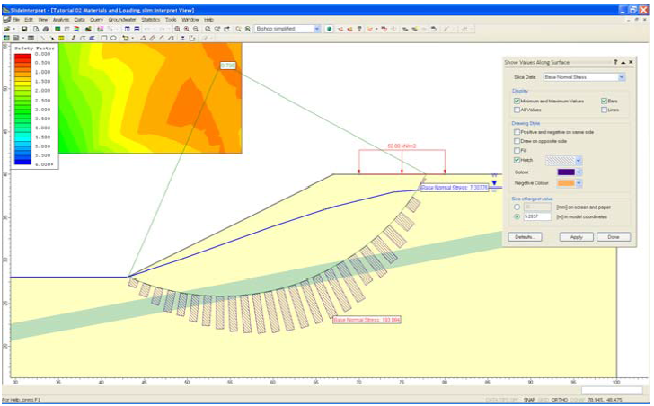
Slideقابلیت های نرم افزار
    ترسیم و اضافه کردنQuery
دلیل اصلی برای تولید Query اینست که بتوانیم جزئیات نتایج آنالیز را برای سطوح لغزش رسم کنیم.

Slide 14
Slideقابلیت های نرم افزار
    رسم نمودار ضریب اطمینان در طول شیروانی

Slide 15
Slideقابلیت های نرم افزار
روش جستجوی اصلاح خودکار
روش Slope Search که به کاربر این امکان را می دهد با تعریف حدود شیروانی محدوده ای را برای جستجوی سطح لغزش تعریف کند.
روش Auto Refine. در این روش منطقه جستجو بصورت خودکار و با روند انجام جستجوی سطح اصلاح می­شود.
روش اصلاح خودکار غالبا سطوحی را با ضریب اطمینان کمتر نسبت به روش شبکه مختصات پیدا می­کند. همچنین در این روش سطوح لغزش کمتری تولید و آنالیز می­شود. برای انجام این روش از منوی Surfaces گزینه Surface Options را انتخاب می­کنیم.

Slide 16
Slideقابلیت های نرم افزار
  شبکه فشار آب
در نرم افزار Slide روشهای مختلفی از جمله استفاده از شبکه فشار آب برای مدلسازی فشار آب حفره ای وجود دارد.

Slide 17
Slideقابلیت های نرم افزار
مدلسازی و تحلیل مدل پس از اضافه کردن نگهدارنده و تقویت کننده
روش­های مختلفی برای تسلیح و نگهداری شیروانی­ها در این نرم افزار تعریف شده است. از جمله: ژئوتکستایل­ها، میخکوبی، دوخت به پشت و استفاده از سنگدوزها.

Slide 18
Slideقابلیت های نرم افزار

Slide 19
Slideقابلیت های نرم افزار
  آنالیز احتمالاتی
برای انجام آنالیز احتمالاتی حداقل یکی از پارامترهای ورودی مدل می­بایست بصورت متغیر تصادفی باشد. برای مثال:
چسبندگی
زاویه اصطکاک
وزن مخصوص

Slide 20
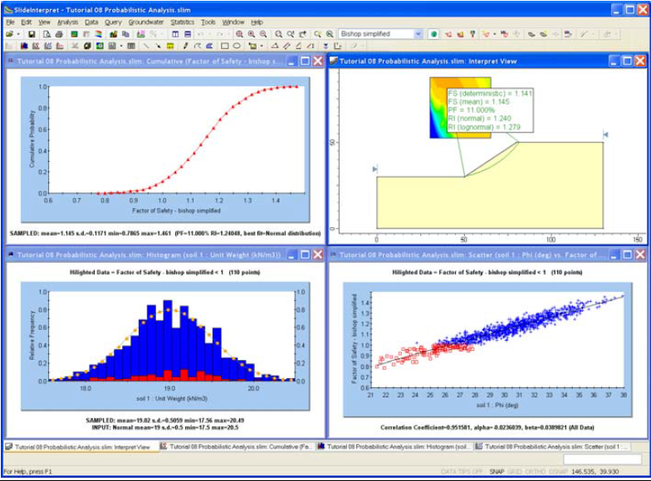
Slideقابلیت های نرم افزار

Slide 21
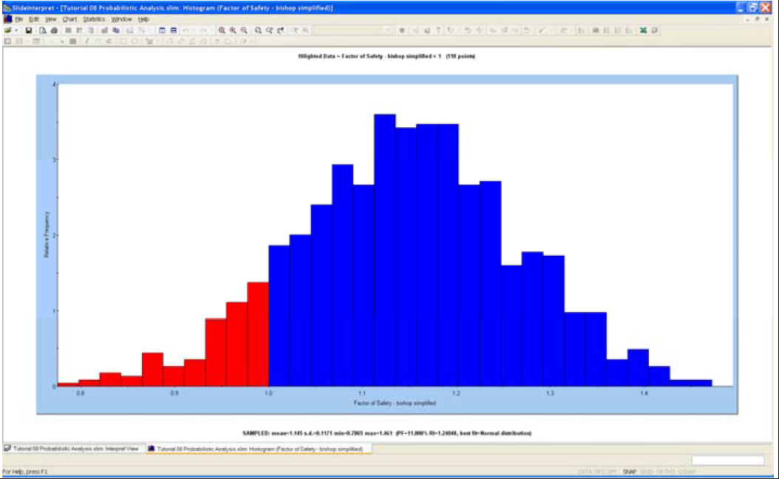
Slideقابلیت های نرم افزار
ترسیم و تفسیر نتایج خروجی

Slide 22
Slideقابلیت های نرم افزار
نمودار پراکندگی
نمودار پراکندگی این امکان را به کاربر می­دهد تا دو متغیر تصادفی را در برابر هم و در یک نمودار به­منظور تحلیل روابط بین دو متغیر رسم کند.

Slide 23
Slideقابلیت های نرم افزار
آنالیز حساسیت
در رابطه با آنالیز حساسیت می­بایست نکات زیر را به یاد داشته باشیم:
برای متغیر یا متغیرهای ورودی می­بایست یک مقدار حداقل و حداکثر مشخص کنیم.
پارامترها بصورت یکنواخت از مقدار حداقل به حداکثر افزایش می­یابند و ضریب اطمینان سطح لغزش کمینه به ازای تمامی این مقادیر محاسبه می­شود. باید توجه داشت که هنگامیکه یک پارامتر تغییر می­کند مابقی پارامترهای ورودی ثابت می­مانند و تغییر نمی­کنند.
بنابراین می توان نمودار ضریب اطمینان در برابر پارامترهای ورودی را رسم کرد که با استفاده از آن می­توان حساسیت ضریب اطمینان را نسبت به تغییر هر یک از پارامترهای ورودی تعیین کرد.

Slide 24
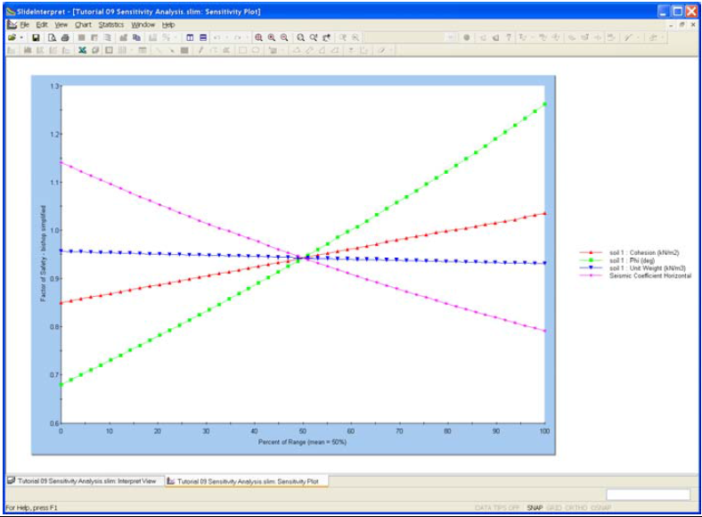
Slideقابلیت های نرم افزار

Slide 25
آنچه در این آموزش خواهید آموخت
1- آشنایی با مفاهیم روابط آماری و احتمالاتی پرکاربرد در مسایل مهندسی به ویژه مهندسی ژئوتکنیک
2- آشنایی با روابط پرکاربرد احتمالاتی مانند montecarlo ، advanced monte carlo، point estimate methode در مهندسی ژئوتکنیک
3- آموزش نحوه مدلسازی فضاهای زیر زمینی و حفاری های سطحی در نرم افزارSwedge
4- آموزش تحلیل ساختاری پایداری شیروانی ها و گوه های تشکیل شده
5- آموزش تحلیل تراوش آب های زیر زیمنی و اثرآن بر پایداری شیروانی

Slide 26
آنچه در این آموزش خواهید آموخت
6- آشنایی با مفاهیم احتمالاتی، نحوه تعریف آنها در نرم افزار و آنالیز احتمالاتی شیروانی ها
7- آشنایی با مفاهیم آنالیز حساسیت و نحوه انجام آن در نرم افزار.
8- نحوه طراحی بهینه شیروانی ها.
9-نحوه طراحی حایل و نگهدارنده
10-نحوه مدلسازی و تحلیل سیستم های خاک مسلح

Slide 27
نکات و الزامات
1- آشنایی با مفاهیم پرکاربرد آماری
2- آشنایی با مفاهیم و روابط مهندسی خاک
3- آشنایی با مفاهیم و روابط مهندسی سنگ
4- آشنایی با نرم افزارهای صفحه گسترده از جمله Microsoft excel

